Slide 1
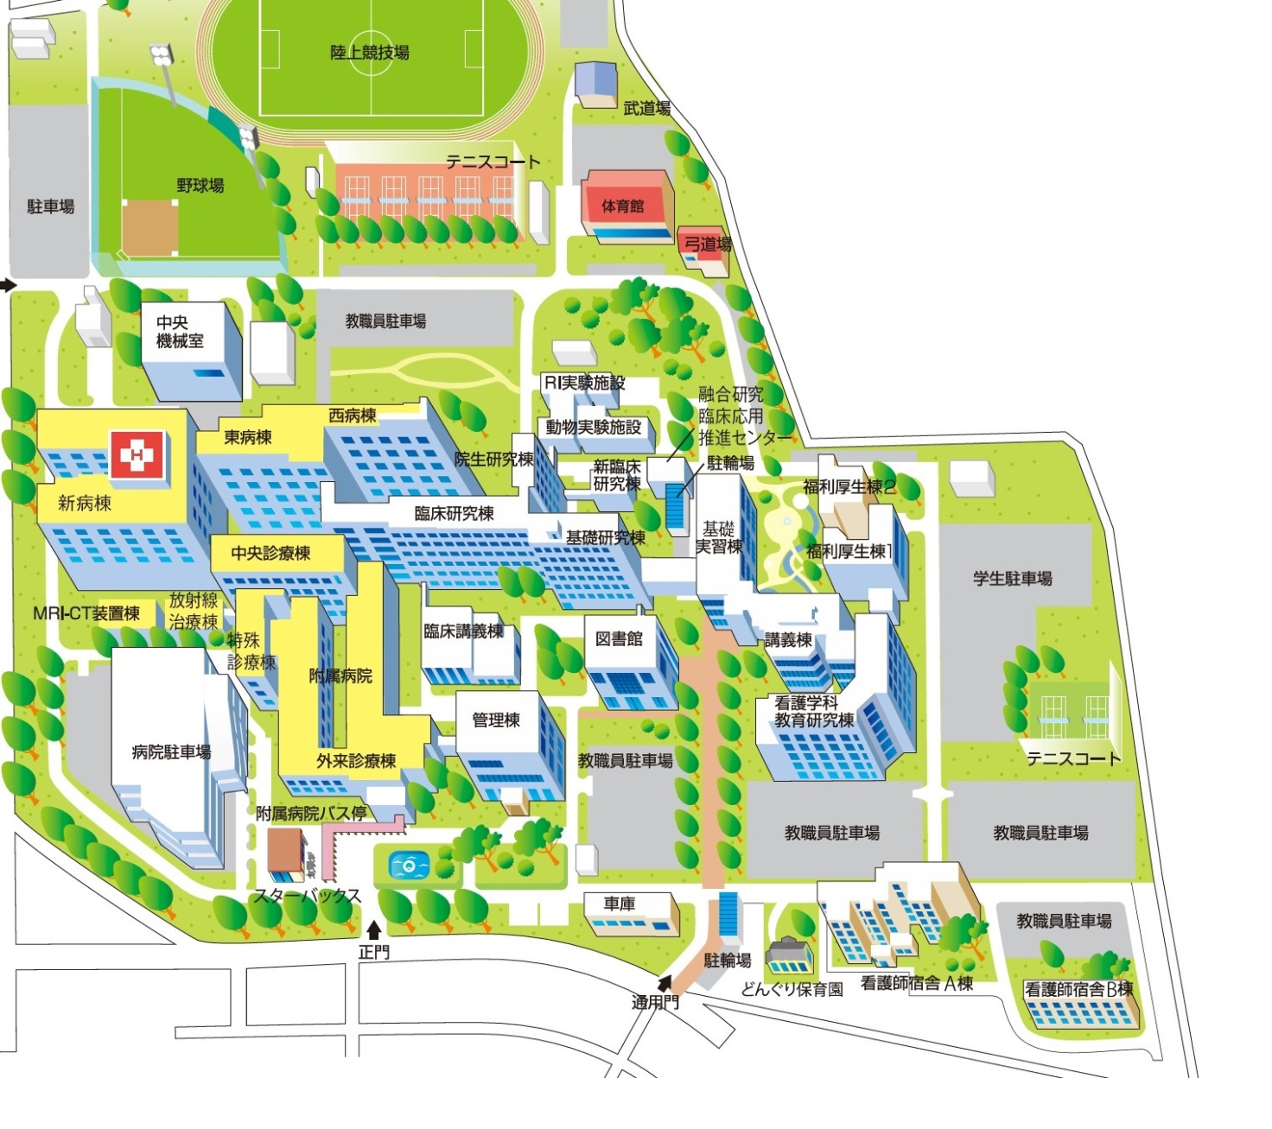
山梨大学医学部キャンパス ワクチン接種会場案内図
接種会場：外来正面玄関
病院駐車場をご利用ください。無料化措置をしますので、駐車券を会場まで持参ください。

